Slide 1
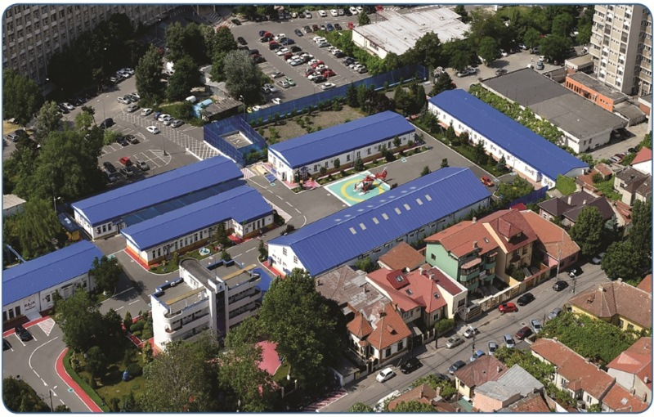
S.C. RAJA S.A.
CONSTANȚA
STR. CĂLĂRAȘI, NR. 22-24, COD 900590, CONSTANȚA, ROMÂNIA
TEL : 0241664046; FAX ; 0241661940; email : raja1@rajac.ro;
web : www.rajac.ro

Slide 2
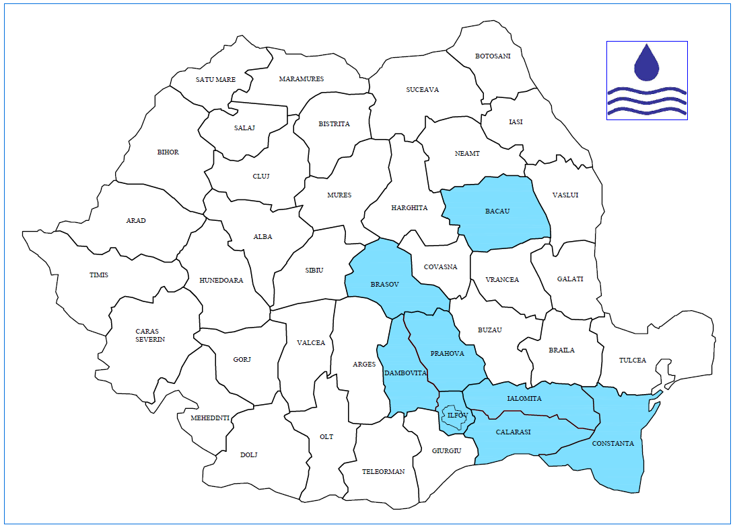
S.C. RAJA S.A. CONSTANŢA
Aria de operare
(8 judeţe)
Cel mai mare operator regional din România în domeniul alimentării populației cu apă potabilă și al epurării apelor uzate;
Membru cu drepturi depline în Asociația Internatională a Apei (IWA);
Primul operator care a primit Licența de Operare Clasa I pe o perioadă de cinci ani;
Are un acționariat format din 34 de consilii locale și județene;
Deservește peste 850 000 de locuitori din județele Constanța, Ialomița, Ilfov, Călărași, Dâmbovița, Brașov , Prahova și Bacău;
În timpul sezonului estival deservește peste 2,5 milioane de beneficiari.

Slide 3

Certificări şi Licenţe
LICENŢĂ
CLASA I
ANRSC
NR. 3490
    Licenţa clasa I nr. 3490/25.11.2015, emisă de A.N.R.S.C., prin care S.C. RAJA S.A. este operator pentru serviciul public de alimentare cu apă şi canalizare;
    SR EN ISO 9001:2008 nr. 2236 din 31.10.2016, emisă de SRAC, prin care se recertifică implementarea şi menţinerea unui sistem de management al calitaţii conform condiţiilor;
    SR EN ISO 14001:2005 (ISO 14001:2004) nr. 455 din 31.10.2016, emisă de SRAC, prin care se recertifică sistemul de management de mediu;
    SR OHSAS 18001:2008 nr. 111 din 31.10.2016, emis de SRAC, prin care se recertifică sistemul de management al sănătaţii şi securităţii ocupaţionale;
    SR EN ISO 22000:2005 nr. 204 din 31.10.2016, emis de SRAC, prin care se recertifică implementarea sistemului de management al siguranţei alimentului;
    SA 8000 nr. SA-1325-RO din 27.08.2012, emis de IQNet Ltd, care are ca scop îmbunataţirea condiţiilor de muncă la nivel mondial.

Slide 4
Activităţi principale
Alimentarea cu apă în 153 localităţi;
Colectarea şi evacuarea apelor uzate menajere și meteorice în 38 de localităţi;
Epurarea și evacuarea apelor uzate în 17 staţii de epurare;
Întreţinerea și repararea echipamentelor utilizate în activităţi specifice;
Analize de laborator pentru apă potabilă și apă uzată, în laboratoare acreditate RENAR.

Slide 5
Sistemul de alimentare cu apă
115 surse de adâncime cu un număr de 480 puţuri, cu o capacitate totală
instalată de peste 14,88 mc/s
4 surse de suprafaţă:
- Galeşu, cu o capacitate totală instalată de 4,62 mc/s;
- Cernavodă (Dealul Vifor), cu o capacitate totală instalată de 0,80 mc/s;
- Predeal (Valea Azugii), cu o capacitate totală instalată de 0,10 mc/s;
- Valea Uzului-Cărăboaia-Onești, cu o capacitate totală instalată de 0,20 mc/s.
5 complexe de tratare a apei brute :
- Staţia de tratare Palas Constanța
- Staţia de tratare Dealu Vifor Cernavodă
- Staţia de tratare Valea Azugii Predeal
- Staţia de tratare Buftea -Ilfov
- Staţia de tratare Cuciur- Onești
conducte de aducţiune şi distribuţie: L= 3.860 km
185 rezervoare de apă cu un volum total înmagazinat de 342.437 mc
79 staţii de pompare apă potabilă cu o capacitate totală de 27,20 mc/s

Slide 6
Sistemul de canalizare
Reţea de canalizare L= 2.150,00 km, din care 1.874,00 km colectoare menajere și pluviale și 276 km conducte de refulare;
165 de staţii de pompare a apelor uzate cu o capacitate totală de 18,31 mc/s;
17 staţii de epurare în funcțiune cu o capacitate
maximă de 7.632 l/s.

Slide 7
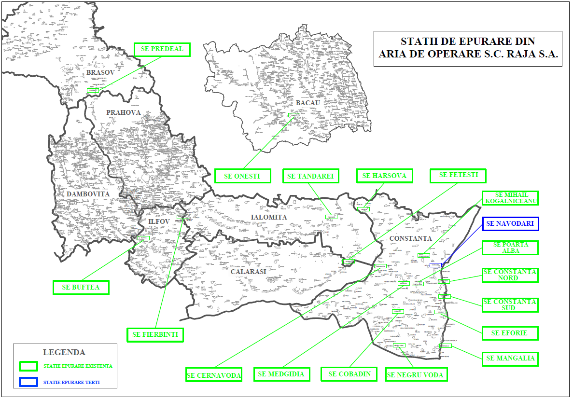

Slide 8
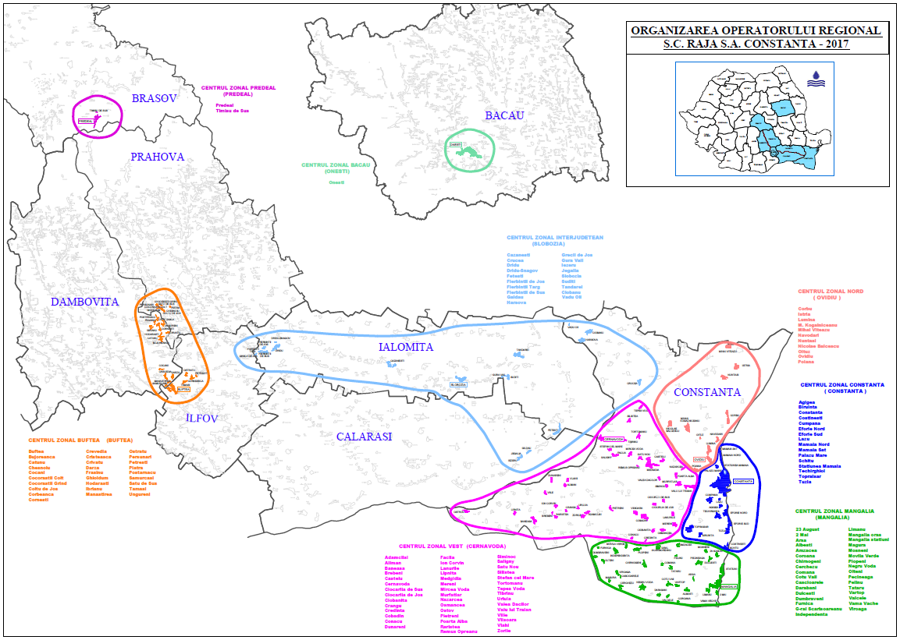

Slide 9
Proiecte europene
Programul de dezvoltare a utilităților municipale (MUDP II) (1998-2002)
- valoare 38.096.000 lei
Realizare infrastructurii pe scară largă (LSIF) (2001-2002)
- valoare 400.000 euro
Instrument pentru politici structurale de pre-aderare (ISPA)
- valoare peste 86,877 milioane euro
POS de Mediu 2010 – 2015
  valoare de peste 289 de milioane de euro
  beneficiarii proiectului sunt locuitorii a 23 de localităţi din judeţele Constanţa și Ialomiţa

Slide 10
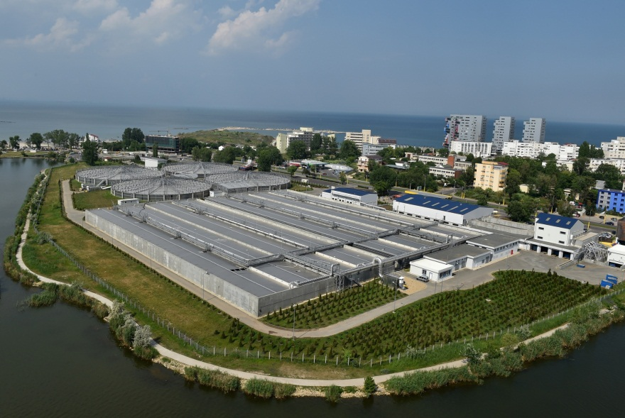
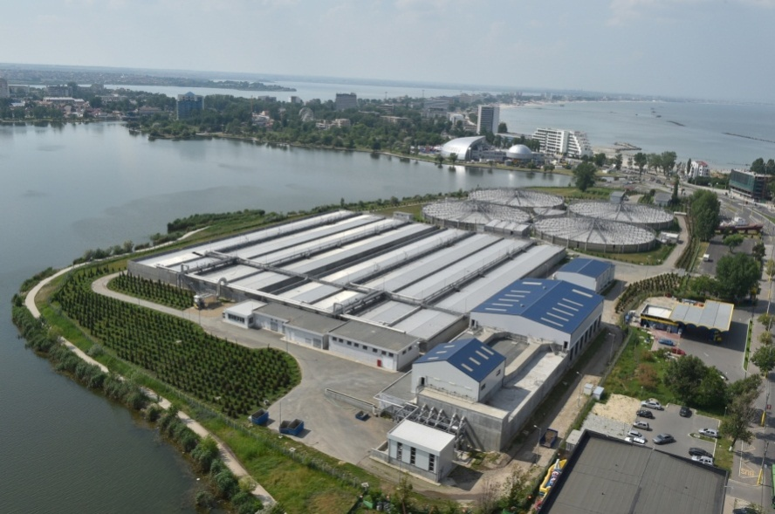
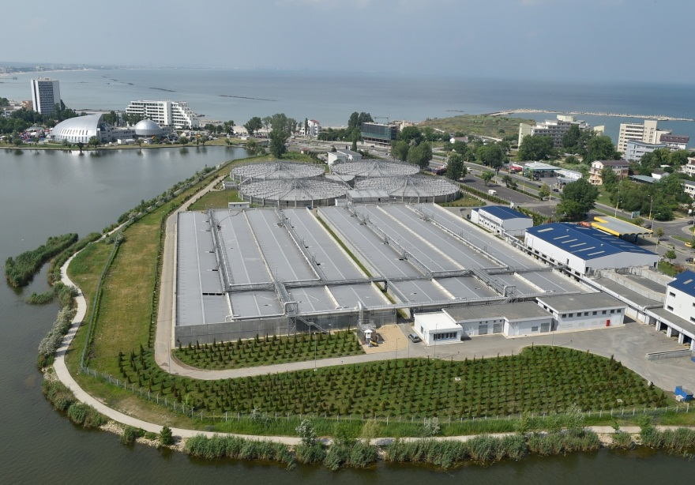
Stație Epurare Constanța Nord valoare investiţie 37,594,592 euro ; Q_{orar max}= 1920 l/s

Slide 11
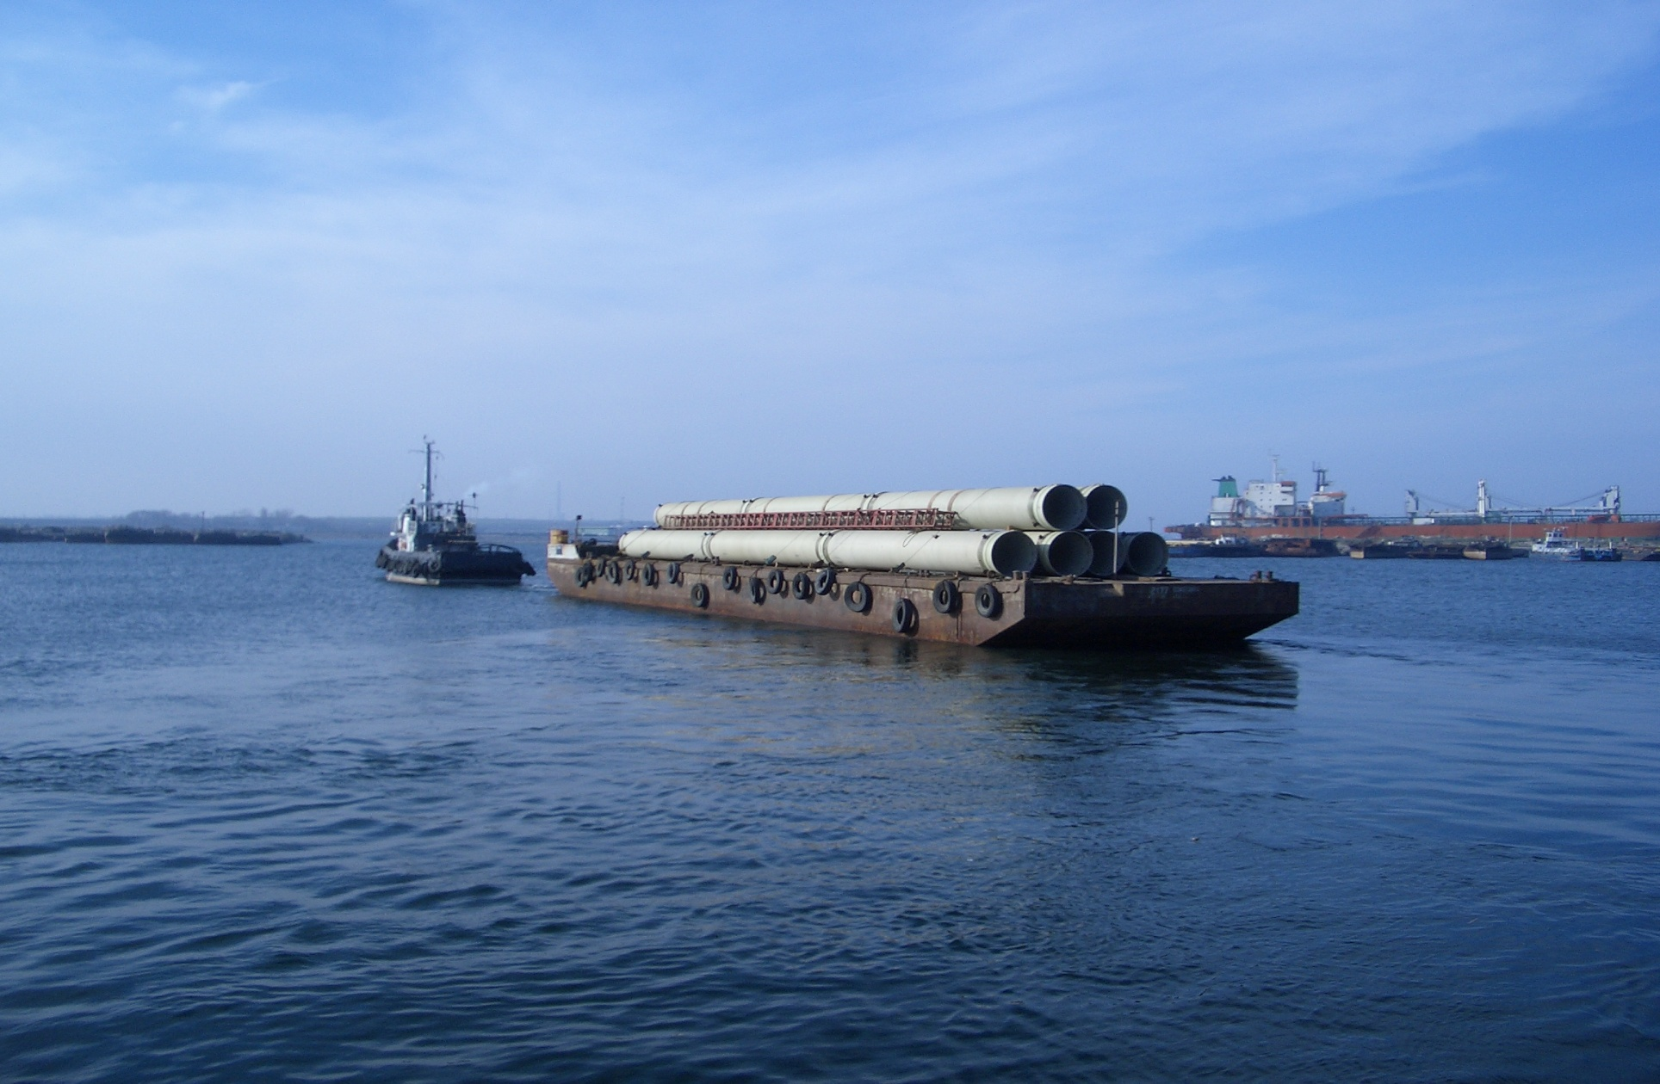
Transport conducte la locul de montaj

Slide 12
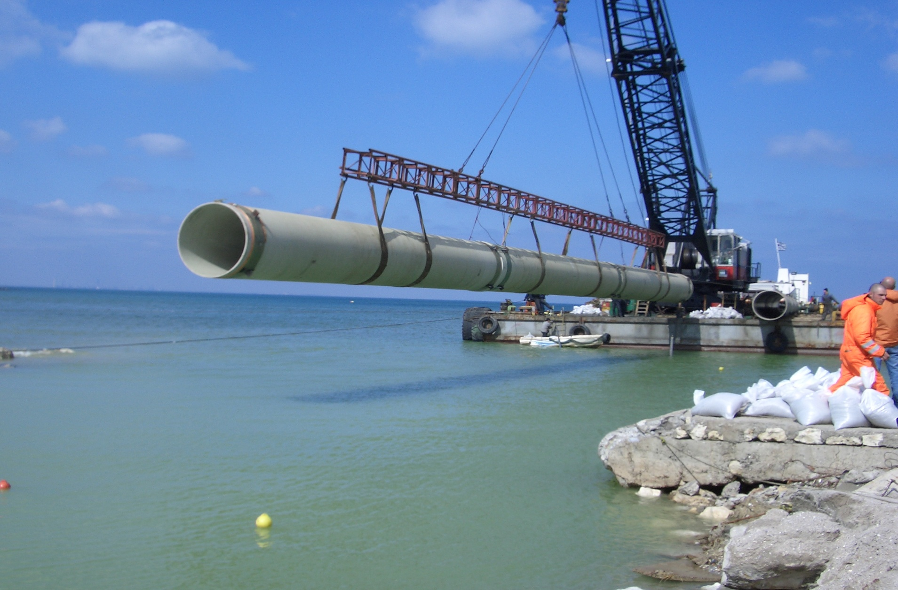
Montaj conducte în mare

Slide 13
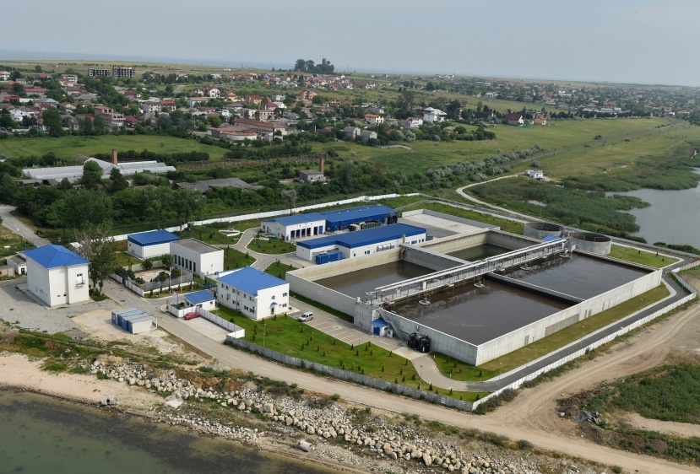
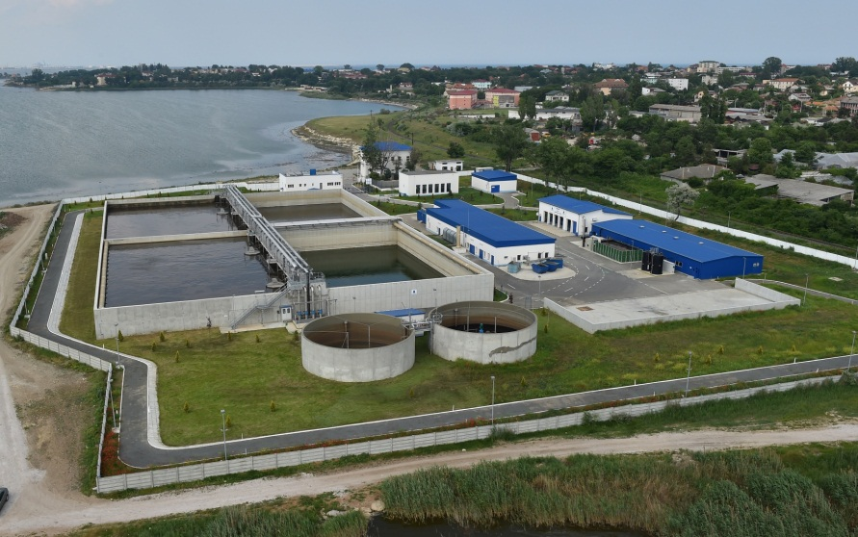
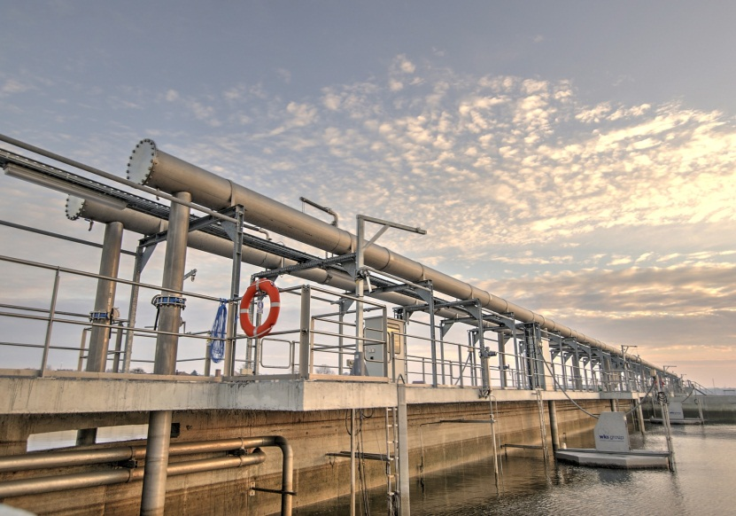
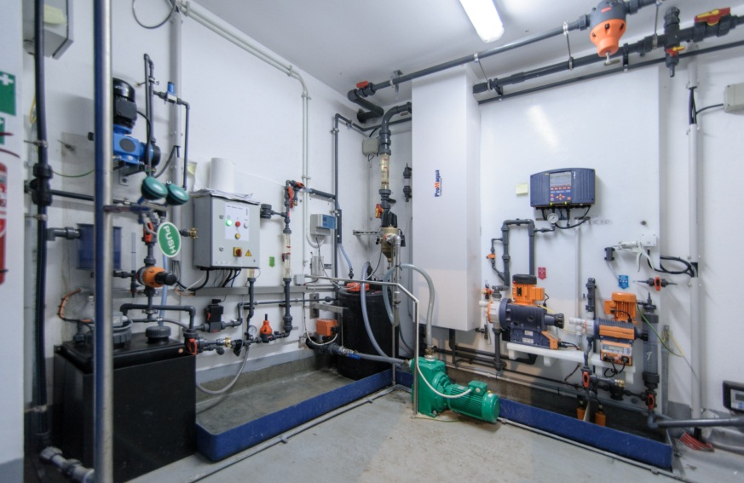
Stație Epurare Eforie Sud valoare investiţie 27.847.274 euro ; Q_{orar max}= 780 l/s

Slide 14
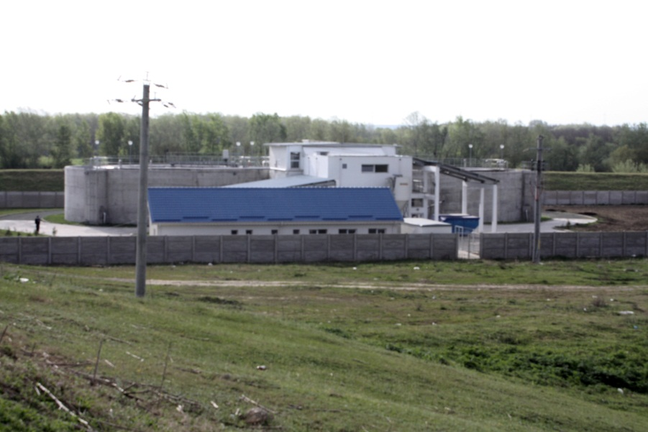
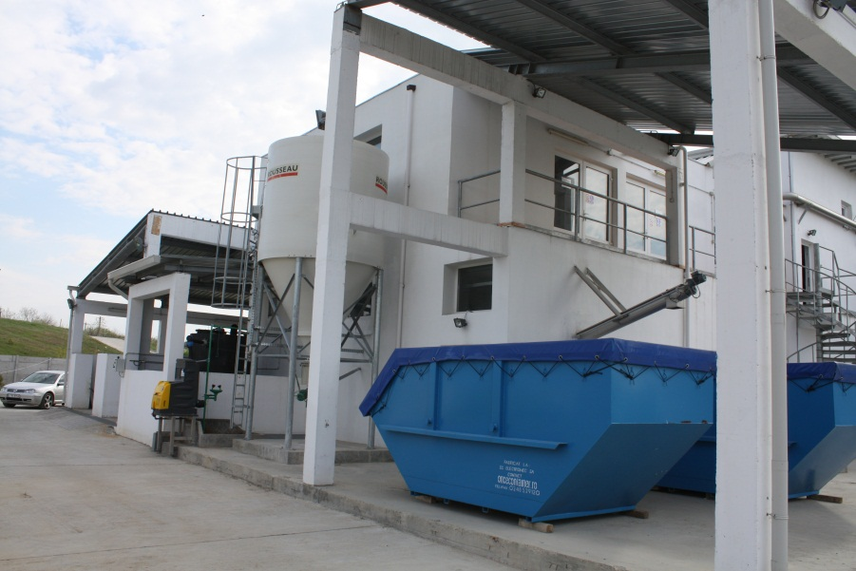
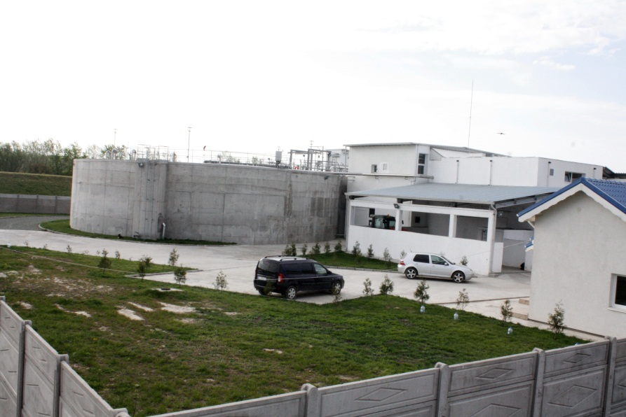
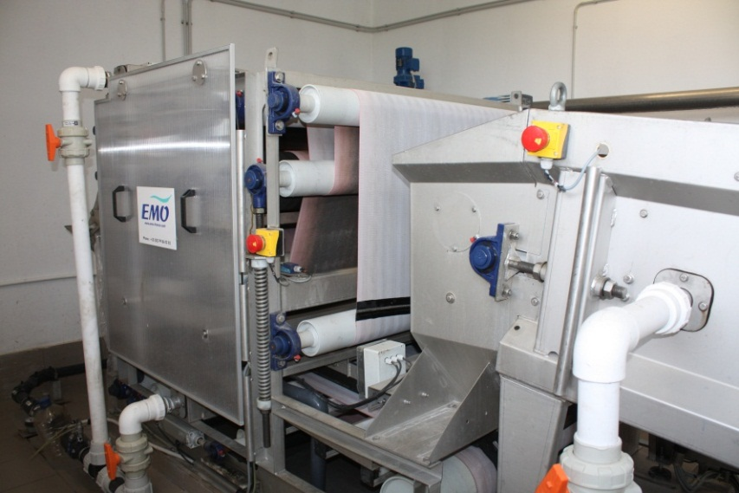
Stație Epurare Țăndărei valoare investiţie : 5.881.334 euro; Q_{orar max}= 43 l/s

Slide 15
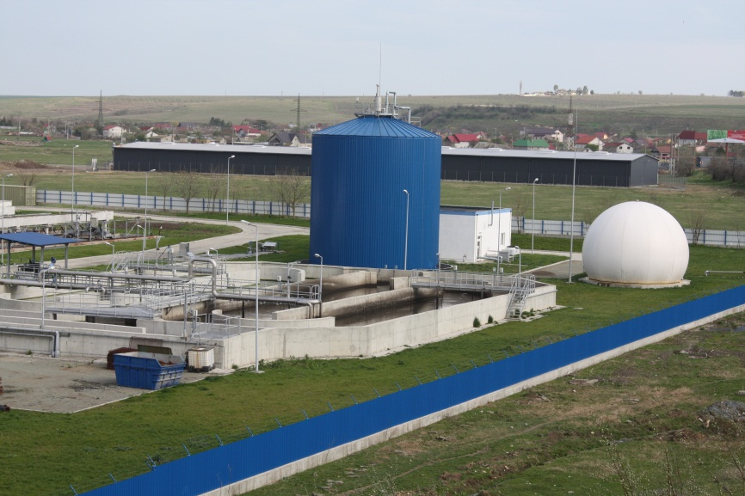
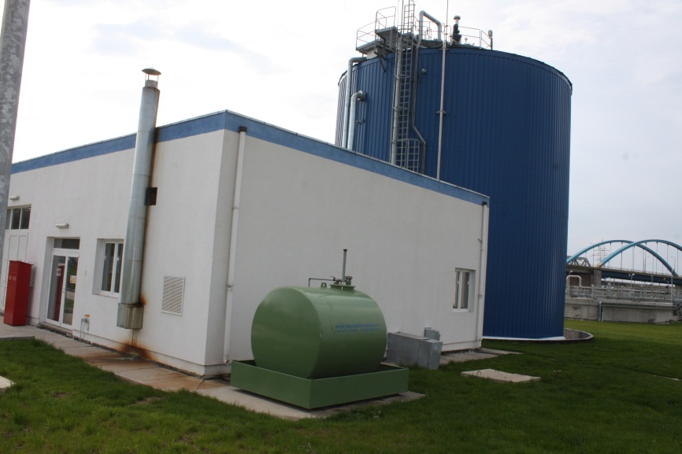
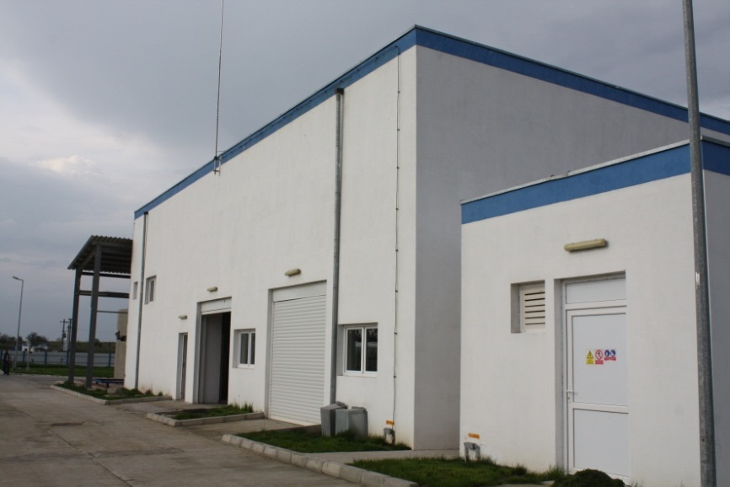
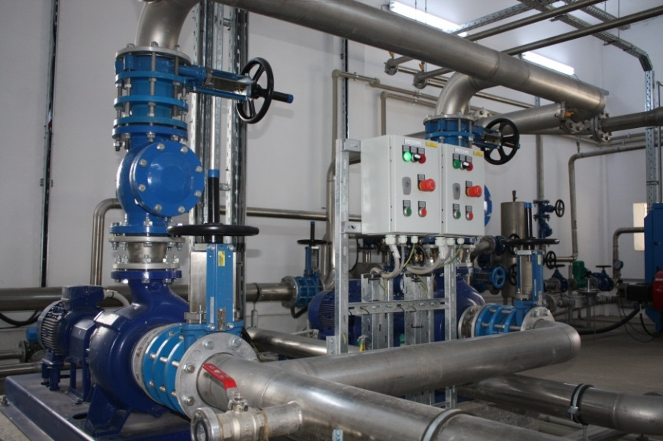
Stație Epurare Poarta Albă valoare investiţie : 6.684.481 euro; Q_{orar max}= 188 l/s

Slide 16
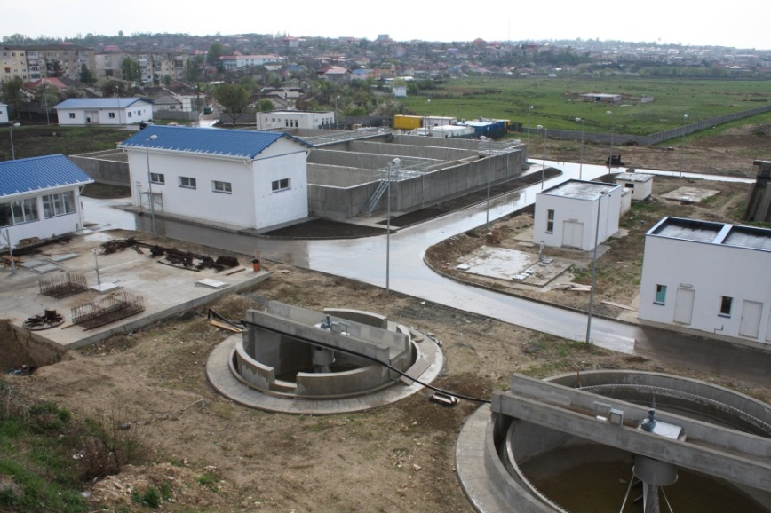
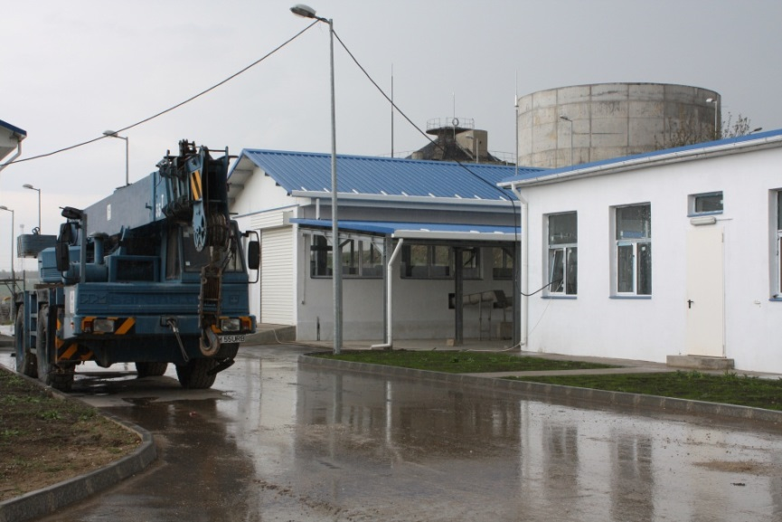
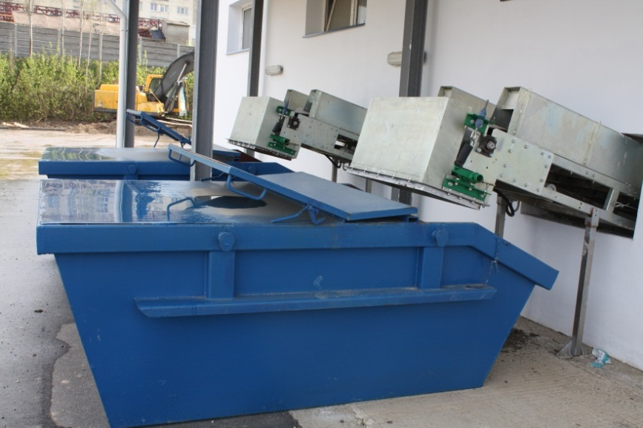
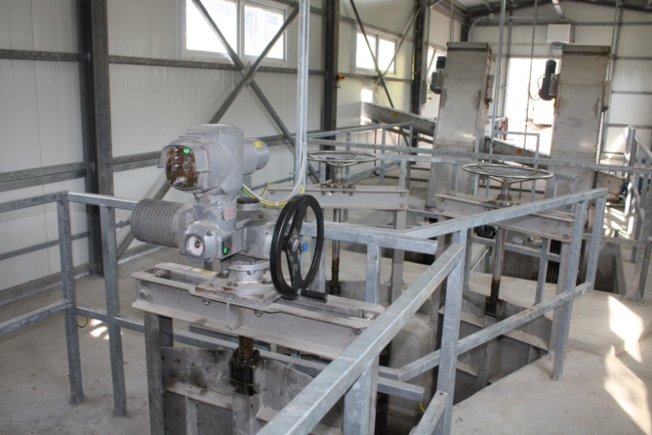
Stație Epurare Medgidia valoare investiţie 6.093.006 euro; Q_{orar max}= 158 l/s

Slide 17
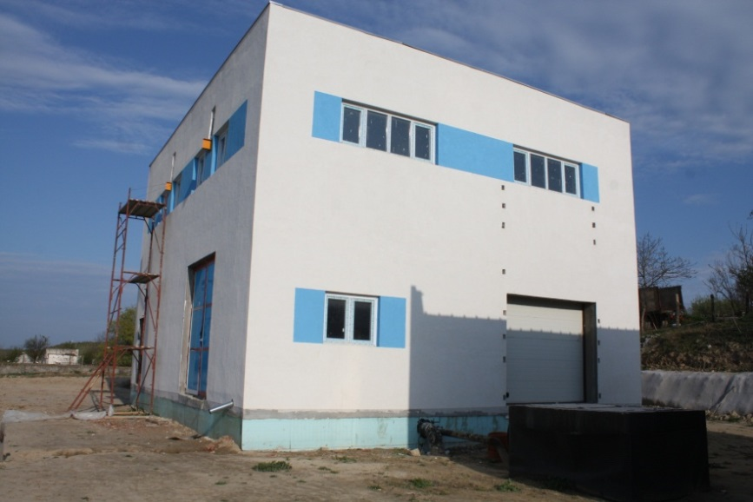
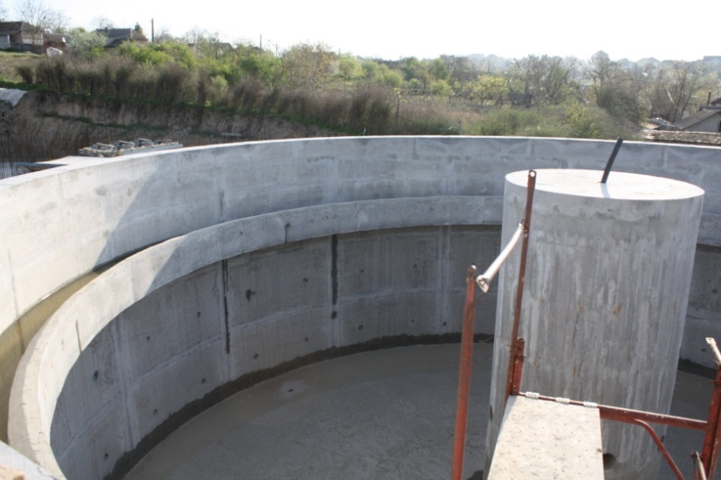
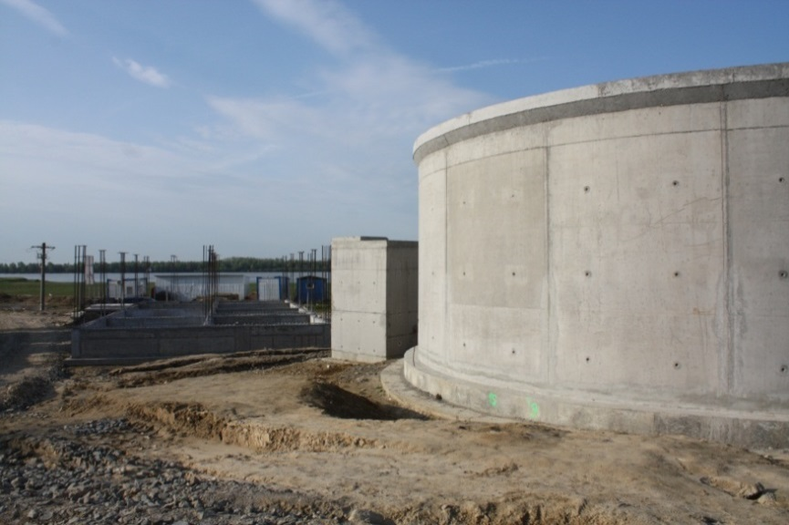
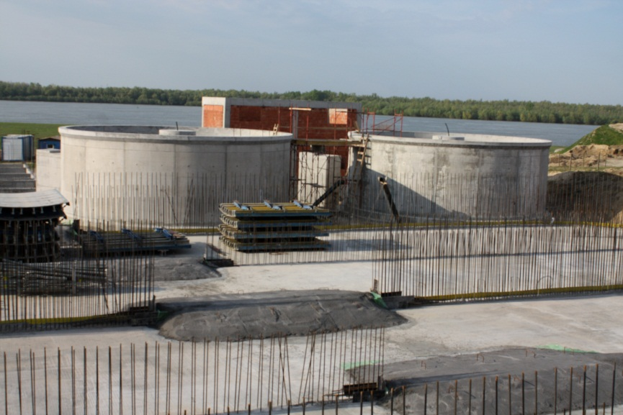
Stație Epurare Hârșova valoare investiţie 2.969.707 euro; Q_{orar max}= 52 l/s

Slide 18
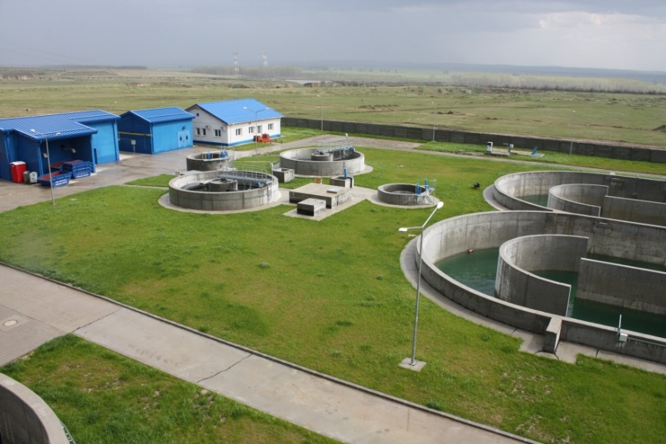
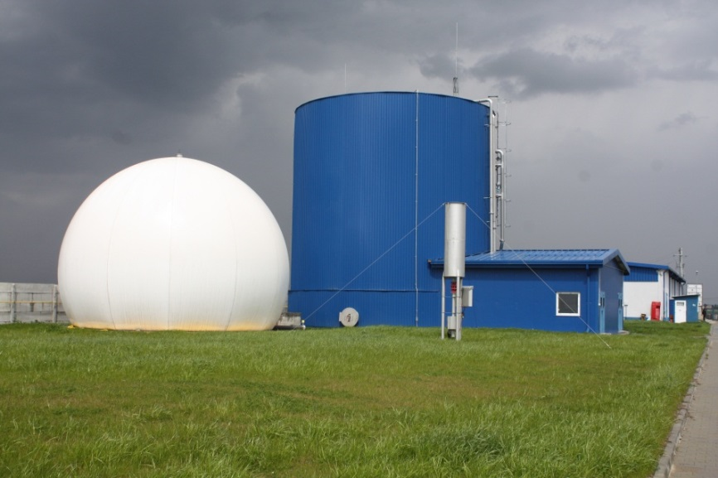
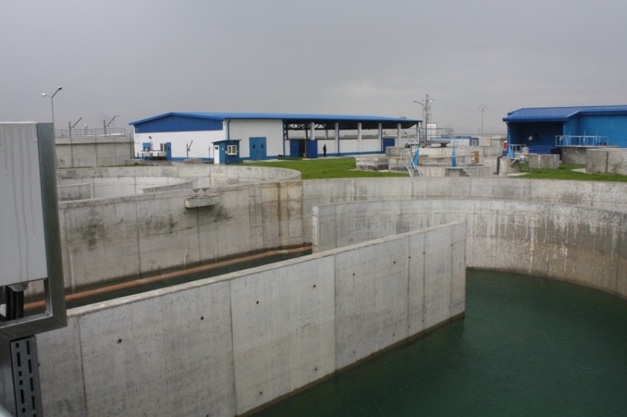
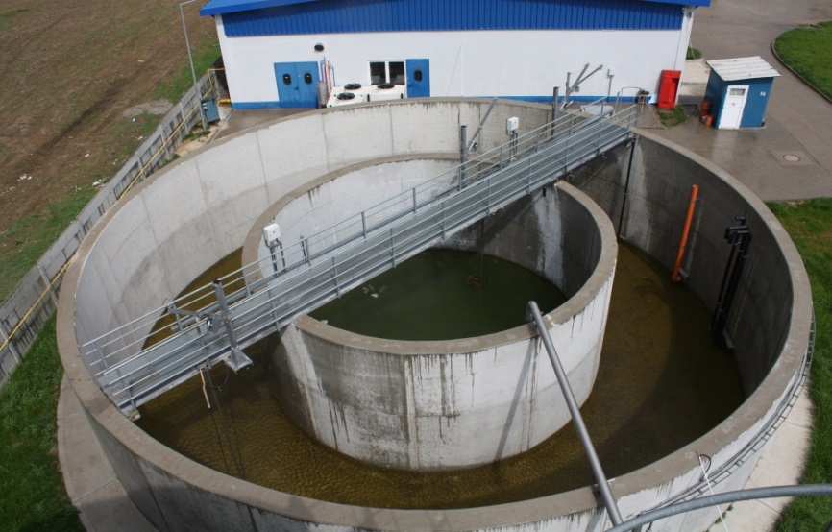
Stație Epurare Fetești valoare investiţie : 4.897.904 euro; Q_{orar max}= 105 l/s

Slide 19

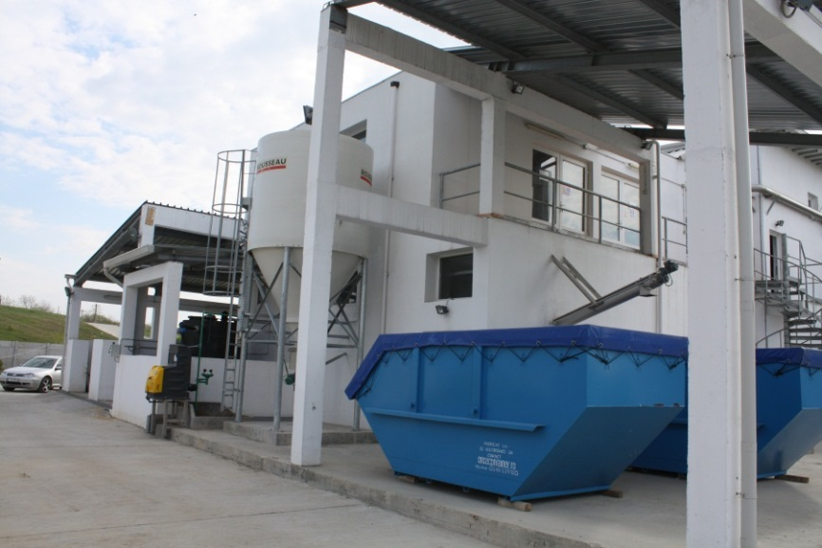

Stație Epurare Țăndărei valoare investiţie : 5.881.334 euro; Q_{orar max}= 43 l/s

Slide 20
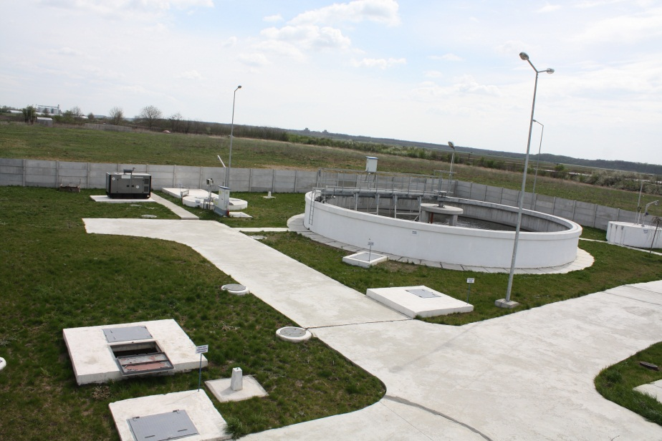
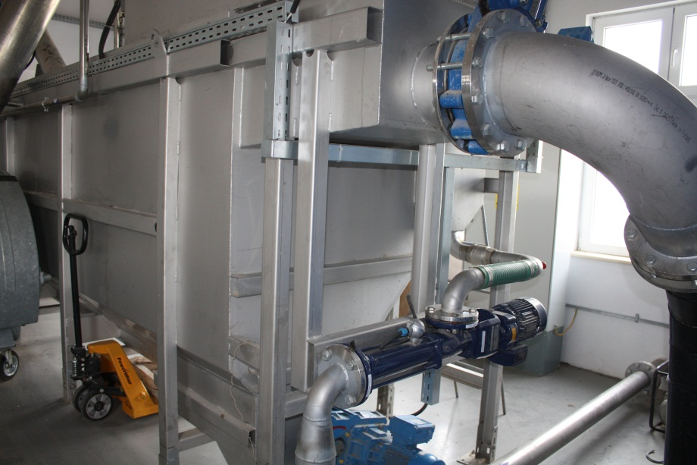
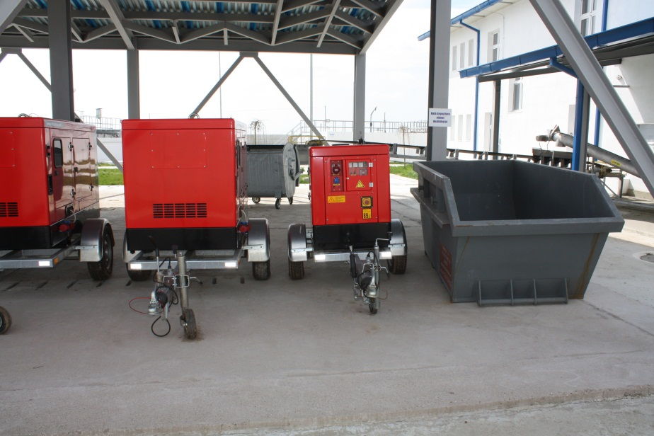
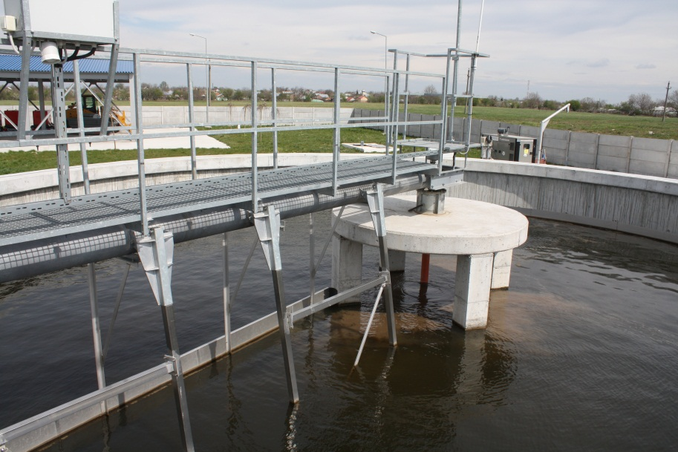
Stație Epurare Fierbinţi valoare investiţie : 3.365.567 euro ; Q_{orar max}= 35,65 l/s

Slide 21
Proiect Operaţional Infrastructură Mare
2014-2020
Amplasamentul lucrarilor din cadrul „Proiectul regional de dezvoltare a infrastructurii de apă și apă uzată în aria de operare a SC RAJA SA Constanța, în perioada 2014-2020” îl reprezintă cele 5 județe din aria de operare a S.C. RAJA S.A.: Constanța, Ialomița, Călărași, Dambovița și Brașov.
Valoarea totală a investiției (prețuri curente, inclusiv TVA) :
498 milioane euro
Aria proiectului cuprinde urmatoarele UAT-uri:
Județul Constanța: Constanta, Cernavoda, Baneasa, Eforie, Harsova, Mangalia, Medgidia, Murfatlar, Navodari, Negru Voda, Ovidiu, Techirghiol, 23 August, Adamclisi, Agigea, Albesti, Amzacea, Baraganu, Castelu, Chirnogeni, Ciobanu, Cobadin, Comana, Corbu, Costinesti, Cumpana, Deleni, Dumbraveni, Ion Corvin, Independenta, Limanu, Lipnita, Lumina, Mereni, Mihail Kogalniceanu, Mircea Voda, Ostrov, Pecineaga, Poarta Alba, Topraisar, Tuzla, Valu lui Traian, Saligny, Tortomanu;
Județul Ialomița: Fetești, Țăndărei, Căzănești, Fierbinți, Dridu;
Județul Călărași: Jegalia;
Județul Dambovița: Crevedia;
Județul Brașov: Predeal.

Slide 22
Proiectul urmărește extinderea și modernizarea sistemului de alimentare cu apă și apă uzată din aria de proiect identificată mai sus, constând în principal din următoarele măsuri:
Reabilitarea și extinderea conductelor de aducțiune apă potabilă, inclusiv rezervoare de apă potabilă și stații de pompare;
Reabilitarea și extinderea rețelelor de distribuție a apei potabile;
Reabilitarea și extinderea sistemelor de colectare a apelor uzate;
Reabilitarea/Construcția stațiilor de epurare a apelor uzate;
Stații de tratare apă potabilă;
Programul Operațional Infrastructura Mare va continua politica de regionalizare în sector și prin dezvoltarea de noi proiecte pentru conformarea cu prevederile directivelor în ceea ce privește colectarea și epurarea apelor uzate urbane în aglomerarile cu peste 2.000 l.e., cele cu peste 10.000 l.e. fiind prioritare.

Slide 23
Nr. Crt. | INDICATORI TEHNICI | U.M. | Indicatori
SISTEM DE ALIMENTARE CU APA
1 | Surse de apa noi / extindere | buc | 31,00
2 | Surse de apa reabilitate | buc | 13,00
3 | Aductiuni noi / extindere | m | 201.043
4 | Aductiuni reabilitate | m | 66583
5 | Magistrale de apa noi / extindere | m | 497,00
6 | Magistrale de apa reabilitate | m | 38.391,20
7 | Retele in incinta noi / extindere | m | 2
8 | Retele in incinta reabilitate | m | 9
9 | Statie de tratare a apei noi / extindere | buc | 44,00
10 | Statie de tratare a apei reabilitate | buc | 4,00
11 | Rezervoare noi / extindere | buc | 21,00
12 | Rezervoare reabilitate | buc | 22.00
13 | Statii de pompare noi / extindere | buc | 25,00
14 | Statii de pompare reabilitate | buc | 21,00
15 | Retele de distributie noi / extindere | m | 147.176,00
16 | Retele de distributie reabilitate | m | 273.360,40
17 | Dispecerate locale SCADA - apa | buc | 14,00
SISTEM DE CANALIZARE MENAJERA
1 | Retele de canalizare noi / extindere | m | 405.435,00
2 | Retele de canalizare reabilitare | m | 38.696,00
3 | Conducte de refulare noi / extindere | m | 100.668,00
4 | Conducte de refulare reabilitare | m | 31..814,00
5 | Statii de pompare apa uzata noi / extindere | buc | 127,00
6 | Statii de pompare apa uzata reabilitate | buc | 11,00
7 | Statii de epurare noi / extindere | buc | 5,00
8 | Statii de epurare reabilitate | buc | 1,00
9 | Instalatie de valorificare namol | buc | 1,00
10 | Dispecerate locale SCADA – canal | buc | 17,00

Slide 24
Proiecte propuse
(prin finanţare RAJA)
Extinderea implementării sistemului SCADA în localități din întreaga arie de operare a RAJA, cu prioritate în zona rurală;
Construirea unui parc fotovoltaic în localitatea Feteşti;
Modificarea soluțiilor tehnice de racordare la rețeaua de energie electrică a surselor de apă;
Înlocuirea utilajelor de pompare cu randament scăzut;
Staţii tratare apă potabilă în vederea potabilizării.

Slide 25
Situația energetică
O pondere importantă în costuri este reprezentată de cheltuiala cu energia electrică aferentă consumului înregistrat la cele 433 de puncte de consum, alimentate atât pe joasă cât și pe medie tensiune (115 surse de adâncime și 4 surse de suprafață, 79 stații de pompare apă potabilă, 165 stații de pompare ape uzate, 17 stații de epurare, 8 sedii, ș.a.).
În anul 2016 RAJA a realizat un consum de energie electrică de 82.418 MWh, față de 76.248 MWh în anul 2015, mai mare cu 6.170 MWh (8.09%) iar costurile aferente au crescut cu 351.109 lei (1.05%).
Nr. Crt | Activitatea | Consum energie electrică 2015 | Cheltuieli | Consum energie electrică 2016 | Cheltuieli | Diferență 2016 - 2015
 |  | (MWh/an) | Lei | (MWh/an) | Lei | MWh | Lei
1 | Captare apă | 42.214 | 19.741.323 | 44.446 | 19.492.318 | 2.232 | -249.005
2 | Stații de pompare apă potabilă | 13.341 | 5.168.134 | 14.212 | 5.180.977 | 871 | 12.843
3 | Stații de pompare apă uzată | 6.655 | 2.979.790 | 7.555 | 3.146.678 | 900 | 166.888
4 | Stații de epurare | 13.005 | 5.039.942 | 15.209 | 5.515.356 | 2.204 | 475.414
5 | Diverse | 1.033 | 520.522 | 996 | 465.491 | -37 | -55.031
6 | Total | 76.248 | 33.449.711 | 82.418 | 33.800.820 | 6.170 | 351.109

Slide 26
Din grafic se observă dinamica descrescătoare a consumului de energie electrică până în anul 2009, după care urmează o creștere datorată preluării de noi sisteme de alimentare cu apă și canalizare.
Curba evoluției cheltuielilor este crescătoare datorită tarifului de energie electrică.
În perioada următoare se estimează o creștere a consumului de energie electrică respectiv a cheltuielilor aferente, cu cca 20-25% datorată programului de investiții POS 1 Mediu.

Slide 27
Măsuri realizate
Pentru reducerea cheltuielilor cu energia electrică, pe tot parcursul activității, s-au realizat o serie de măsuri:
    S-au înlocuit peste 250 de utilaje de pompare cu randament scăzut;
    S-au procurat și s-au montat convertizoare de frecvență la toate sursele și stațiile de pompare apă care pompează apă în rețeaua de distribuție;
    S-a contractat energia electrică de pe piața liberă, prin procedura de licitație;
    S-a realizat automatizarea centralizată a surselor de apă din zona rurală (32 de localități) prin implementarea sistemului SCADA.
Măsuri propuse
Având în vedere cele de mai sus, considerăm că la nivelul companiei se impun măsuri de continuare a procesului de eficientizare energetică, după cum urmează:
    Extinderea implementării sistemului SCADA, în localitățile din întreaga arie de operare RAJA, cu prioritate în zona rurală;
    Construirea unui parc fotovoltaic în localitatea Fetești;
    Modificarea soluțiilor tehnice de racordare la rețeaua de energie electrică a surselor de apă din Constanța: Caragea Dermen, Cișmea A, Cișmea B, Cișmea C, Cișmea II, Murfatlar.

Slide 28
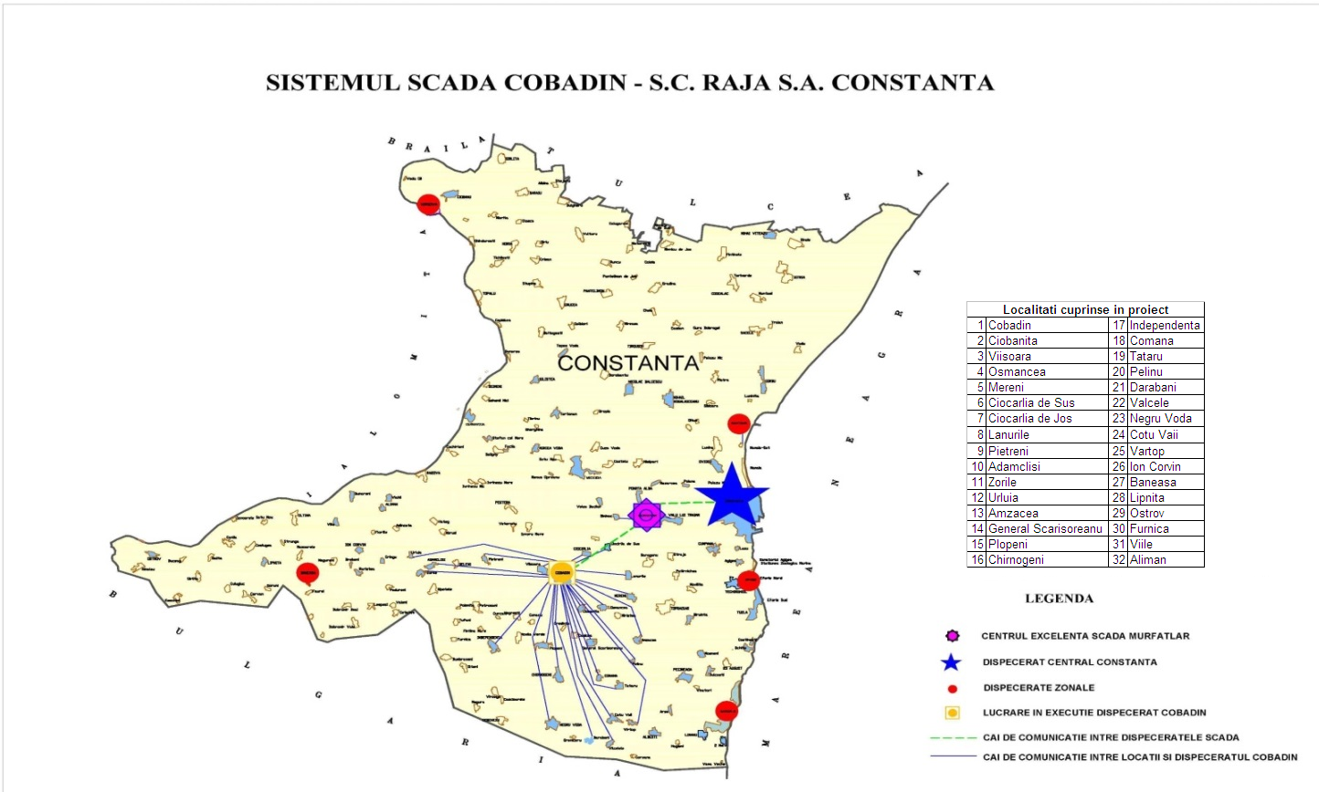
1. Extinderea sistemului SCADA în toată aria de operare a S.C. RAJA S.A.
Sistemul SCADA – Pilot Cobadin
Obiectivul proiectului a fost modernizarea sistemelor de alimentare cu apă a 32 de localități din raza județului Constanța.

Slide 29
Eficiența implementării sistemului SCADA Cobadin
Reducerea consumului de energie electrică cu 21.53 %;
Reducerea numărului de personal cu cca. 45%;
Reducerea numărului de avarii (de la 15 avarii la 4-5 avarii/lună);
Reducerea pierderilor de apă;
Durata de recuperare a investiției este de cca 3 ani.
Având în vedere rezultatele eficienței implementării sistemului SCADA din cadrul proiectului “Pilotul Cobadin”, s-a propus extinderea acestuia pentru încă 74 de localități și 360 de locații, cu pondere din mediul rural;
Pentru acest proiect este finalizat Studiul de Fezabilitate care include și Studiul Radio pentru toate locațiile prevăzute în proiect;
Valoarea estimată a investiției este de cca 14.8 mil de euro.

Slide 30
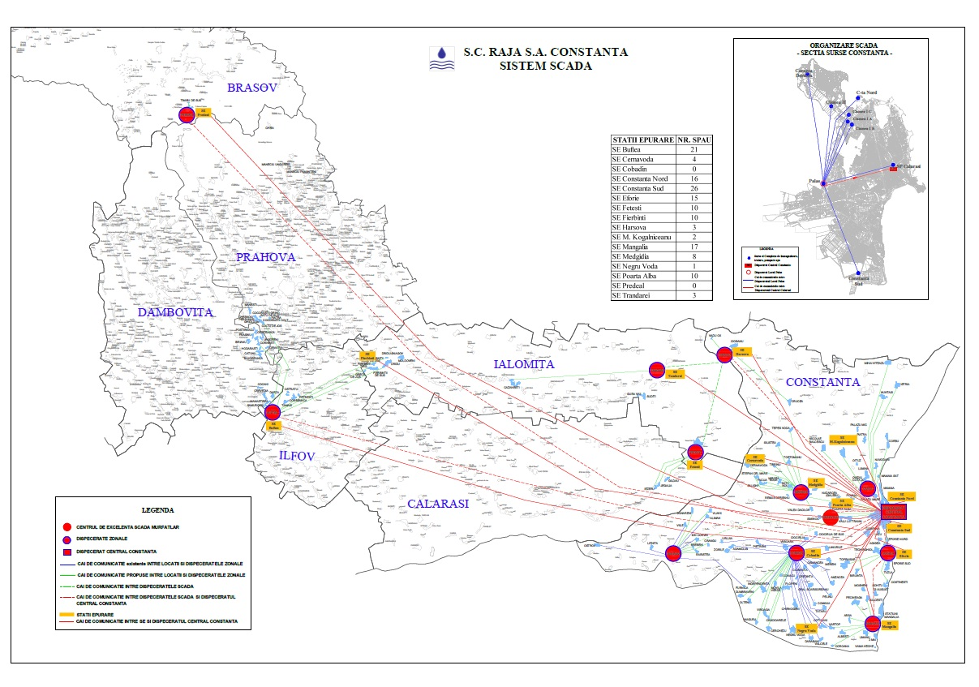
Extindere SCADA – Sistem Dispecerizare
Surse și Stații Epurare Ape Uzate

Slide 31
Scopul proiectului
Reducerea consumului de energie electrică, respectiv a cheltuielilor cu energia electrică, cu cca 10% (cca 6.600 MWh/an, 550.000 euro/an);
Reducerea pierderilor de apă și a numărului de avarii, prin monitorizarea presiunilor din rețea;
Reducerea cheltuielilor cu personalul;
Creșterea operativității în remedierea avariilor;
Creșterea calității serviciului de alimentare cu apă prin asigurarea continuității furnizării apei 24h/24h;
Monitorizarea funcționării echipamentelor individuale, a sistemelor de captare, tratare, transport, înmagazinare și distribuție a apei potabile;
Automatizarea sistemelor de alimentare cu apă cu prioritate în zonele rurale și transmiterea datelor la distanță către Dispeceratele Zonale;
Crearea rapoartelor necesare pentru o analiză operativă și sistematică a evenimentelor;
Reducerea costurilor de operare a sistemului de alimentare cu apă și de canalizare în mediul rural.

Slide 32
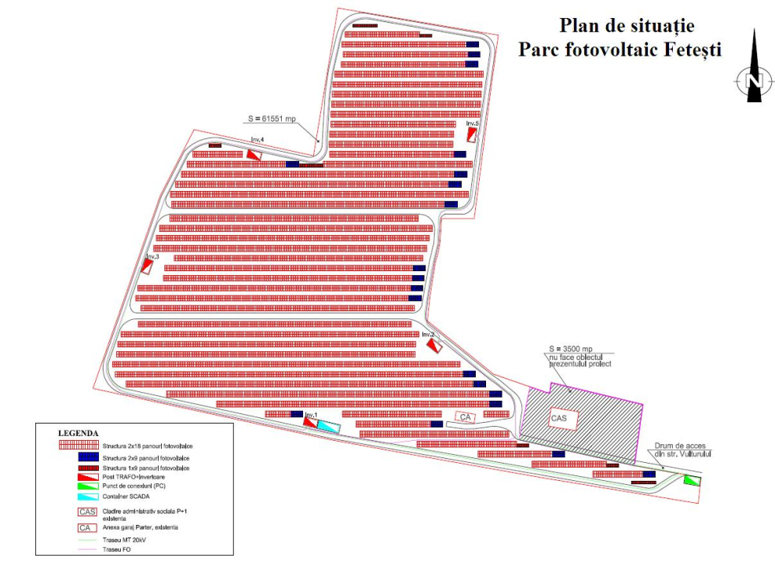
Surse Alternative De Energie
2. Centrala Fotovoltaică Fetești Jud. Ialomița
Construirea parcului fotovoltaic se va face pe terenul aferent amplasamentului din județul Ialomița, localitatea Fetești, str. Vulturului nr. 23, pe o suprafață de 61.552 mp;
Scopul investiției este de eficientizare a consumului de energie electrică și de reducere a cheltuielilor prin valorificarea potențialului solar al județului Ialomița cu consecințe benefice asupra mediului și înlocuirea energiei electrice produse în instalații termoenergetice, cu energie electrică produsă din surse regenerabile.
Puterea instalată va fi de 4,42 MW.
Parcul va conține un număr de 13.824 panouri solare de dimensiune 320 W, cu celule monocristaline.
Celulele solare monocristaline, asigură conversia luminii în energie electrică, atât din radiația incidentă cât și din fasciculul de lumină reflectată din spatele modulului, generând o cantitate suplimentară de energie, crescând astfel eficiența panoului până la 21%.

Slide 33
Producția de energie electrică va fi de 8.019 MWh/an.
Panourile vor fi grupate în șiruri de câte 18 legate în serie.
Toate cele 13.824 de panouri se vor conecta la 4 invertoare a câte 850 kW fiecare și un invertor de 900 kW.
Invertoarele vor avea transformator ridicător integrat inclusiv echipamente de comutație pentru conectarea la rețeaua de medie tensiune, 20kV, existentă în zonă.
Valoarea de investiție a proiectului este de 4,8 mil. Euro.
Veniturile realizate vor fi de 990.483 euro/an, din care: 705.808 euro din certificate verzi (3 CV/MWh) și 284.675 euro din energia electrică produsă (preț energie 35,5 euro/MWh, aplicat la energia electrică produsă de 8.019 MWh).
Perioada de amortizare a investiției este de 4,8 ani.

Slide 34
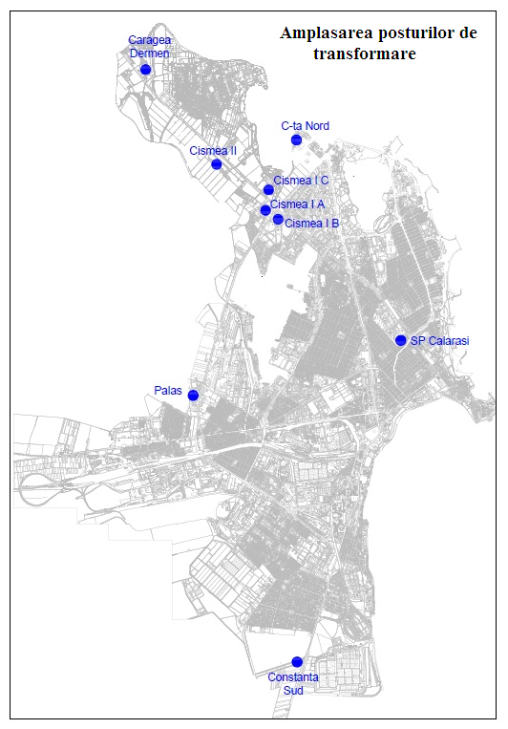
3. Modificarea soluțiilor tehnice de racordare la rețeaua de energie electrică a surselor de apă
Obiective cuprinse în proiect:
7 Surse de apă și 9 posturi de transformare;
La cele 7 surse de apă consumul de energie electrică este de 21.024.299 kWh și reprezintă 47,3%, iar valoarea exprimată în lei reprezintă 50,78% din totalul surselor de apă RAJA.
Investiția este necesară pentru trecerea facturării energiei electrice de pe joasă tensiune pe medie tensiune datorită tarifului mai avantajos.
Pentru ca trecerea la facturarea pe medie tensiune să se efectueze, trebuie modificată soluția tehnică de racordare la rețeaua de distribuție de energie electrică.
Delimitarea instalațiilor electrice va fi pe medie tensiune.
Posturile de transformare vor aparține S.C. RAJA S.A

Slide 35
Eficiența implementării proiectului
Eficiența modificării constă în eliminarea tarifului specific de distribuție a energiei electrice de pe joasă tensiune din componenta reglementată, care are o valoare de 118.74 lei și reprezintă 58.56 % din prețul reglementat, respectiv 29% din prețul total al energiei electrice.
STRUCTURĂ TARIF | MT | JT
Componenta reglementată | 84,0 | 202,74
1. Preț injecție energie în sistem: Tg | 0,85 | 0,85
2. Preț pt.extragere energie din sistem: Tl | 16,17 | 16,17
3. Tarif servicii de sistem: Ss | 12,88 | 12,88
4. Tarif administrare piața de energie electrică: OPCOM | 0 | 0
5. Tarif specific distribuție IT zona Dobrogea/Muntenia/Transilvania | 18,11 | 18,11
6. Tarif specific distribuție MT zona Dobrogea/Muntenia/Transilvania | 35,99 | 35,99
7. Tarif specific distribuție JT zona Dobrogea/Muntenia/Transilvania | 0 | 118,74
Costurile totale ale investiției sunt de aproximativ 1.042.650 euro.
Prin modificarea sistemului de tarifare, se vor reduce cheltuielile cu energia electrică la acești mari consumatori cu 2.496.425 lei/an, respectiv cu 25,28%.
21.024.299kWh * 0,11874 lei/kWh = 2.496.425 lei/an (554.761 euro/an).
Durata de recuperare a investiției, numai din eliminarea tarifului specific de distribuție pe joasă tensiune, va fi de aproximativ 1.9 ani.

Slide 36
Tehnologii moderne aplicate la S.C. RAJA S.A.
1. Valorificarea energetică a nămolurilor de la Stațiile de Epurare
Cantități de nămoluri generate în stațiile de epurare
Nr. crt. | Stația de epurare | Cantitate de nămol | Cantitate de nămol | SU | Observaţii
 |  | (mc/an) | (mc/zi) | %
1 | CONSTANŢA SUD | 10560 | 40 | 25,2 | date din exploatare (anul 2015)
2 | CONSTANŢA NORD | 7920 | 30 | 25,9
3 | EFORIE SUD | 2640 | 10 | 26,1 | conform Proiect Tehnic
4 | MANGALIA | 1584 | 6 | 25,2
5 | CERNAVODĂ | 317 | 1,2 | 24,5
6 | POARTA ALBA | 475 | 1,8 | 25,6
7 | MEDGIDIA | 4940 | 19 | 20
8 | M. KOGĂLNICEANU | 962 | 3,7 | 25
9 | FETEŞTI | 4160 | 16 | 22
10 | ŢĂNDĂREI | 806 | 3,1 | 20
11 | HÂRŞOVA | 910 | 3,5 | 25
12 | FIERBINŢI | 442 | 1,7 | 20
13 | COBADIN | 494 | 1,9 | 25
14 | BUFTEA | 3044 | 11,7 | 25
15 | PREDEAL | 1159 | 4,4 | 21
 | TOTAL | 40413 | 154 | 20 - 26 %

Slide 37
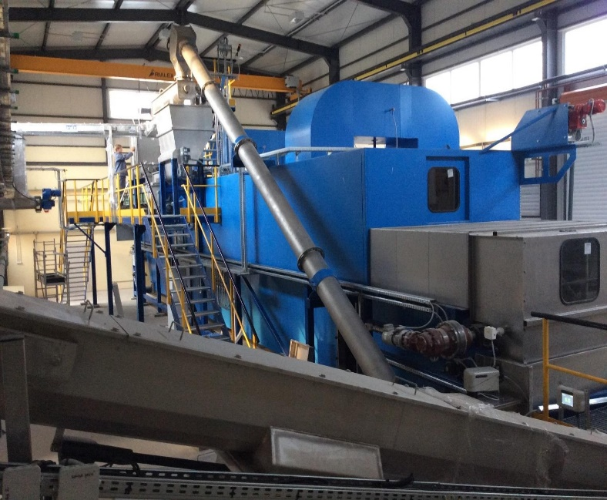
Uscarea namolurilor provenite din statiile de epurare
USCATOR CU BANDA - AVANTAJE
Sistem destinat uscării nămolului municipal
Ușor de operat – nu necesită personal suplimentar
Consum redus de energie
Costuri reduse de întreținere și service
Pornire și oprire ușoară și rapidă
Calitate superioară – oțel inoxidabil
Diferite surse de căldură
Sistem de distribuție a nămolului rezistent la particule străine
Sistem flexibil pentru nămolul cu diferite conținuturi de s.u.
Nu este necesară golirea uscătorului în cazul neoperării – nu există turte lipicioase
Sistem foarte sigur – întrunește standardele ATEX
Mod complet automat
Sistem dedicat investitorilor care valorează calitatea și siguranța

Slide 38
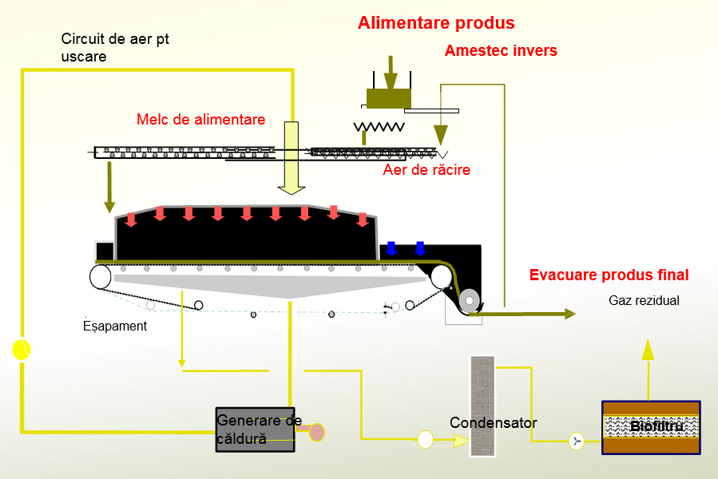
SCHEMA TEHNOLOGICA A USCATORULUI CU BANDA
POSIBILITATI MULTIPLE PENTRU SURSELE DE CALDURA
- Încălzire indirectă cu schimbătoarele de căldură:
• Abur la presiune scăzută sau medie (4 până la 12 bari)
• Ulei pentru transfer termic (180° până la 200° C)
• Apă caldă (90° până la 130°C)
- Sisteme Combi, ce îmbină două sau multe surse sau sisteme de căldură:
• Gaz fierbinte + arzător + apă caldă + abur + ulei pentru transfer termic
• Combinație direct - indirect
- Încălzire directă cu arzător intern sau extern:
• Gaz natural
• Biogaz
• Păcură
• Sisteme duale
• Gaz fierbinte provenit de la motorul cu gaz sau
din alte surse

Slide 39
2. Detectarea pierderilor de apă utilizând spectrometria satelitară
Compania UTILIS din Israel este cea care a inovat și a brevetat tehnica de localizare a pierderilor de apă cu ajutorul sateliţilor utilitari. Acestă tehnică se bazează pe scanarea spectrală a solului cu ajutorul unui satelit, analiza datelor colectate, utilizarea unor algoritmi matematici pentru a determina amprenta spectrală a apei pierdute dintr-o conductă şi localizarea pe o bază GIS a acestor puncte în care se găsesc aceste indicii despre pierderi de apă.
Operatorul regional RAJA a testat cu succes această tehnologie în aria oraşului Constanţa. După scanarea arealului in luna Martie 2017, am primit de la compania UTILIS o hartă cu 83 de puncte cu posibile avarii ascunse, in zona Constanta. Fiecare punct/zonă inspectată reprezintă un cerc cu diametru de 110 metri în care echipele noastre specializate şi dotate cu echipemente electro-acustice moderne au căutat şi localizat cu precizie rezonabila locul avariilor.

Slide 40
Echipele de detecţie s-au orientat in teren dupa un plan cadastral, completat cu informația GIS necesară (reţele de apă și canalizare, cămine, zonele de inspecție furnizate de Utilis, etc). Astfel, fiecare plan corespunzator zonei scanate prin satelit a fost completat și inventariat cu informațiile înregistrate în teren (avarii depistate, zonele în care s-au depistat, adrese, alte observații – vezi imagine alăturată).
Avantajele utilizării acestei metode sunt:
- Pe o perioadă scurtă de timp se poate verifica o lungime mare din reţeaua de alimentare cu apă,
- Nu necesită personal suplimentar,
- Nu necesită achiziţia unei tehnologii și a interpretării datelor obţinute, se caută doar în locurile în care există indicii de pierderi de apă,
- Se pot identifica avarii vechi care în cazul echipamentelor electro-acustice localizarea lor este mai dificilă.
Dupa finalizarea inspecţiilor din teren utilizând tehnica clasică de depistare a pierderilor, datele s-au centralizat, obţinând următoarele rezultate pentru zona Constanţa:
18 avarii identificate și rezolvate în perimetrul scanat de satelit;
5 zone care necesită inspecții detaliate (avarii existente în imediata vecinătate a zonei scanate prin satelit);
Rata de success – cca 27-28 %;
O estimare de 40.350 mc apă/lună pierdută, pentru 18 avarii (diametru avarie 1cm, presiune rețea 2 atm, timp 720 ore).

Slide 41
Zona Constanța - scanată de satelit cu zonele procesate de Utilis și predate către S.C. RAJA S.A. în vederea inspectării în teren cu tehnicile clasice de depistare pierderi.

Slide 42
Zona Constanța - scanată de satelit cu zonele procesate de Utilis și predate către S.C. RAJA S.A. în vederea inspectării în teren cu tehnicile clasice de depistare pierderi.

Slide 43
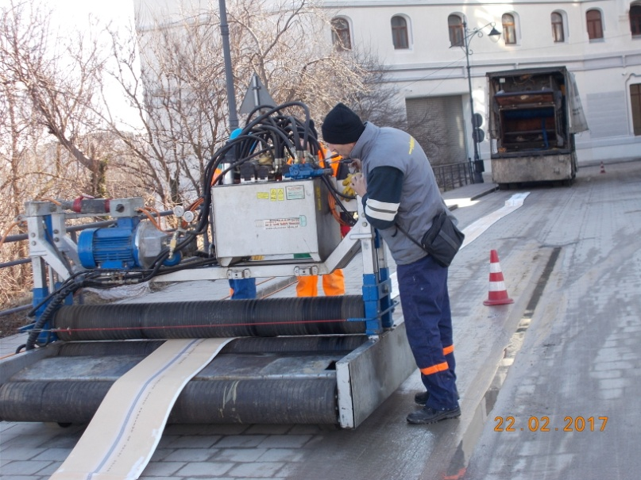
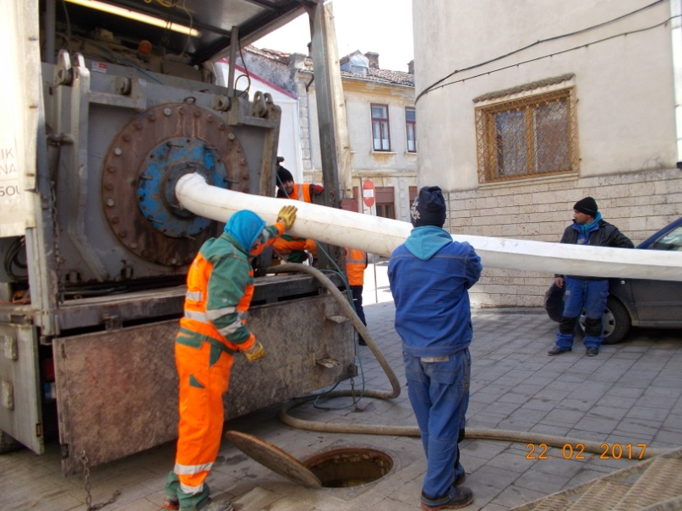
3.Reabilitarea conductelor de apă și canalizare prin procedeul CIPP®
Procedeul CIPP® se realizează prin utilizarea unui tub textil, constituit din mai multe straturi, îmbibat în rașină epoxidică, care este aplicat pe toată suprafața interioară a tronsonului de conductă necesar a fi reabilitat.
Polimerizarea (întărirea) rășinii se face sub presiune, prin abur supraîncălzit. Astfel se realizează o lipire perfectă pe întreaga suprafață a țevii vechi cu tubul flexibil, obținându-se un sistem nou: conductă veche – strat rășină - tub flexibil, cu caracteristicile conductei inițiale.

Slide 44
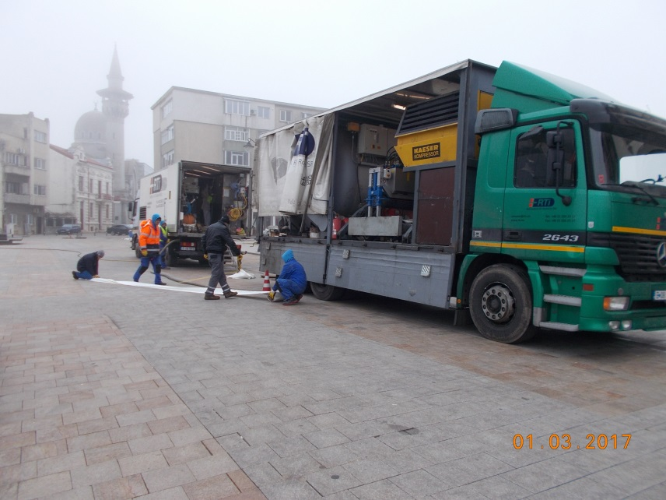
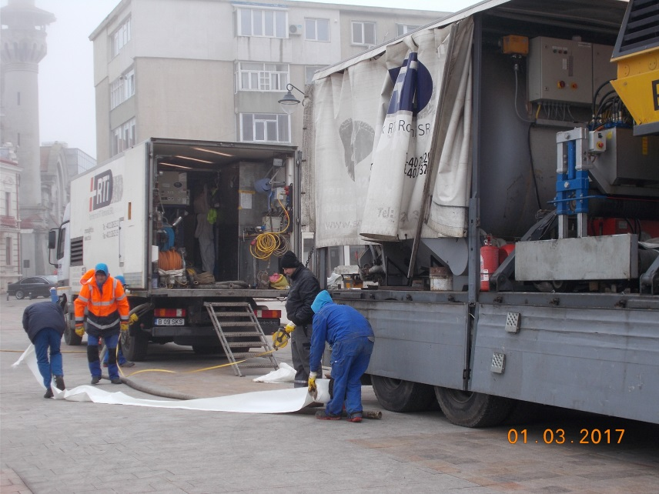
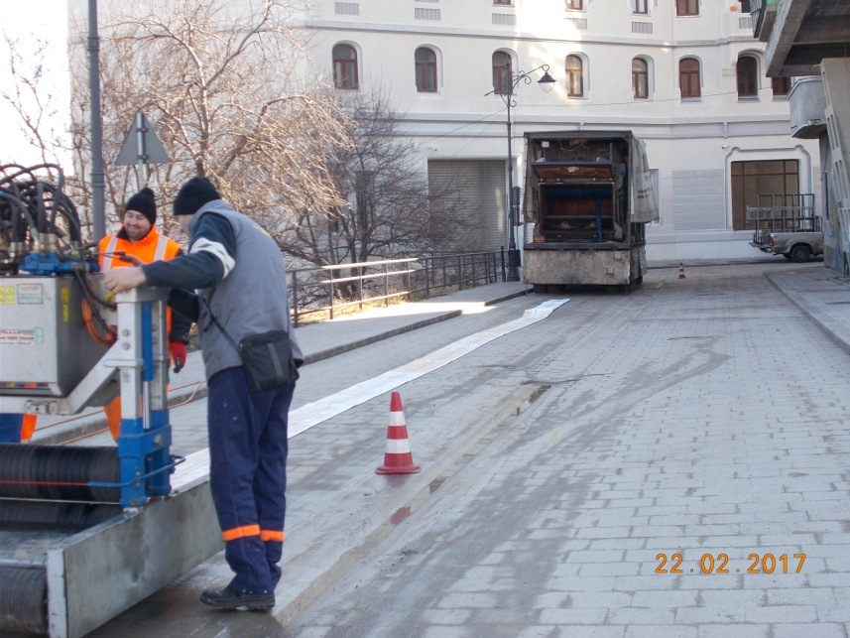
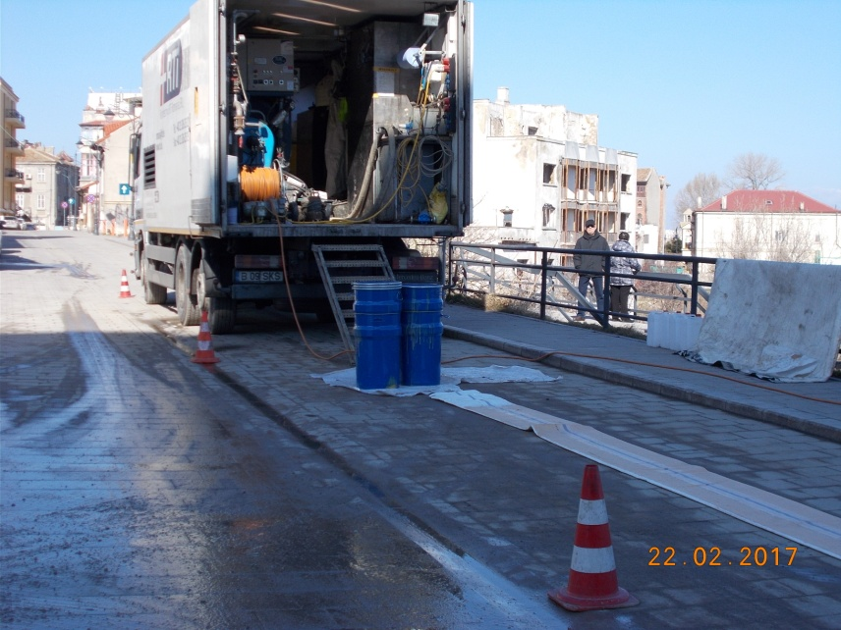
Lucrare realizată în zona Peninsulară Constanța

Slide 45




Slide 46
Procedeul CIPP® reprezintă o soluție rentabilă și sigura pentru reabilitarea conductelor cu curgere gravitațională și a celor sub presiune.
Avantajele sunt:
• traseu de conducte continuu, fără mufe, cu rugozitate redusă;
• formarea depunerilor în conducta reabilitată este exclusă;
• etanșeitate totală;
• protecție anticorozivă interioară integrală;
• lucrari de teren foarte limitate, lucrarile subterane nefiind necesare;
• la conductele de canalizare lucrarile pot fi executate prin căminele de control existente;
• schimbările de direcție, curbele și deformațiile conductei nu influențează procedeul tehnologic;
• în funcție de grosimea aleasă a peretelui tubului interior, se reface și portanța statică a trosonului reabilitat;
• nivelul cheltuielilor se situează sub cel al lucrărilor de refacere obișnuite;
• nu generează cheltuieli sociale (blocaje, praf, stărzi murdare);
• durata de execuție scurtă (cca. 1 până la 2 zile pentru un tronson de conductă).

Slide 47

Vă mulțumim pentru atenție!

